Slide 1
স্বাগতম

Slide 2
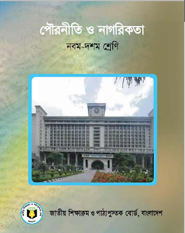
পরিচিতি
পল্লব হালদার
( সহঃ শিক্ষক ) আইসিটি
ফান্দাউক পন্ডিতরাম উচ্চ বিদ্যালয়
নাসিরনগর, ব্রাহ্মণবাড়িয়া ।
ই-মেইলঃpallabhaldar10@gmaol.com
শ্রেণিঃ নবম-দশম
বিষয়ঃ- পৌরনীতি ও নাগরিকতা
অধ্যায়ঃ প্রথম
সময়ঃ ৪৫ মিনিট
তারিখঃ২৫-০৭-২০২০ খ্রিঃ

Slide 3
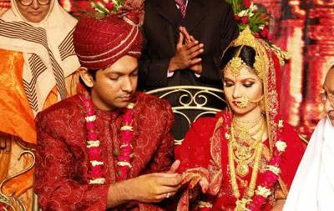
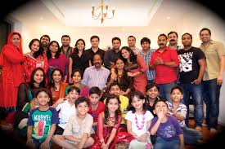
নিচের চিত্রগুলো লক্ষ্য করি
বিবাহ বন্ধন
পরিবার

Slide 4
আজকের পাঠ
পরিবার

Slide 5
শিখনফল
এই পাঠ শেষে শিক্ষার্থীরা..................
১। পরিবারের শ্রেণি বিভাগ করতে পারবে;
২। পরিবারের বিভিন্ন কার্যাবলী সম্পর্কে ধারণা পাবে ।

Slide 6
পরিবারের শ্রেণি বিভাগ
(ক)
বংশ গণনা ও নেতৃত্ব
( খ ) পারিবারিক কাঠামো
( গ ) বৈবাহিক সুত্র

Slide 7
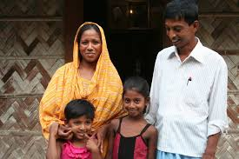
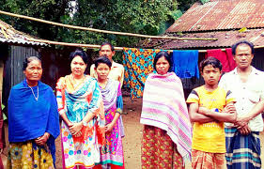
এসো আমরা নিচের ছবিগুলো দেখি
পিতৃতান্ত্রিক পরিবার
মাতৃতান্ত্রিক পরিবার
বংশ গণনার ভিত্তিতে পরিবারকে দুই শ্রেণিতে ভাগ করা হয় । (পিতৃতান্ত্রিক পরিবার ও মাতৃতান্ত্রিক পরিবার। সাধারনত বংলাদেশে সন্তানরা পিতার পরিচয়ে পরিচিত হয়ে থাকে এজন্য এই ধরনের পরিবারই হল পিতৃতান্ত্রিক পরিবার। বাংলাদেশের আর এক সম্প্রদায় আছে যারা মায়ের পরিচয়ে পরিচিত হয়ে থাকে, মা হল পরিবারের প্রধান এরা হল গারো সম্প্রদায় ।

Slide 8
এসো আমরা আরো কিছু দেখি
যৌথ পরিবার
একক পরিবার
পারিবারিক কাঠামোর ভিত্তিতে পরিবারকে দুই শ্রেণিতে ভাগ করা হয়েছে। (ক) যৌথ পরিবার (খ) একক পরিবার । মা-বাবা, ভাই-বোন, দাদা-দাদি,চাচা- চাচী সবাইক্র নিয়ে একত্রে বাস করাকে বলে যৌথ পরিবার । শুধু মা-বাবা ও সন্তাকে নিয়ে বাস করাকে বলে একক পরিবার ।

Slide 9
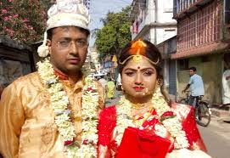
এসো আমরা নিচের ছবি দেখি
এক পত্নীক
বৈবাহিক সুত্রে পরিবারকে তিন ভাগে ভাগ করা হয়েছে। ( ক) এর মধ্যে এক পত্নীক হল, একজন স্বামীর একজন স্ত্রী ।এটা বংলাদেশে প্রচলিত রীতি ।

Slide 10
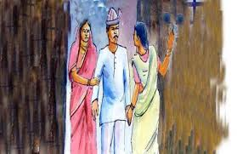
এসো আমরা নিচের ছবিগুলো দেখি
বহু পত্নীক
বৈবাহিক সুত্রে পরিবারকে তিন ভাগে ভাগ করা হয়েছে। ( খ) এর মধ্যে বহু পত্নীক হল, একজন স্বামীর একাধিক স্ত্রী। এটা বংলাদেশে কম দেখা যায় ।

Slide 11
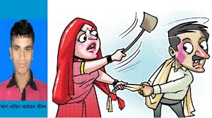
এসো আমরা নিচের ছবিগুলো দেখি
বহুপতি
বৈবাহিক সুত্রে পরিবারকে তিন ভাগে ভাগ করা হয়েছে। (গ) এর মধ্যে বহুপতি হল,একজন স্ত্রীর একাধিক স্বামী যেটা বাংলাদেশে দেখা যায় না ।

Slide 12
একক কাজ
সময়ঃ- ৮ মিঃ
নীতি ও ভিত্তি | পরিবারের নাম
১। বংশ গণনা ও নেতৃত্ব্বের ভিত্তিতে | ১। ২।
২। আকার বা কাঠামোর ভিত্তিতে | ১। ২।
৩। বৈবাহিক সুত্রে | ১। ২। ৩।

Slide 13
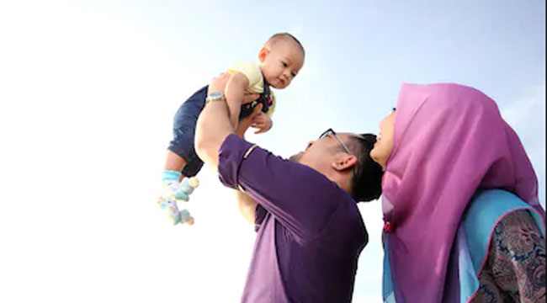
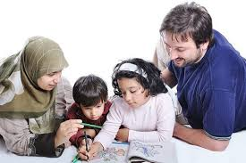
এসো আমরা আরো কিছু ছবি দেখি
সন্তান জন্ম দান
সন্তানকে শিক্ষা দেওয়া
পরিবারের প্রধান কাজ হল সন্তান জন্ম দান । পরে সন্তান কে লেখাপড়া,সততা, শিষ্টাচার উদারতা,নিয়মানুবর্তিতা, পারষ্পরিক সহায়তা ইত্যাদি শিক্ষা দেওয়া হল পরিবারের কাজ । এ জন্য পরিবারকে শাশ্বত বিদ্যালয় বলা হয় ।

Slide 14
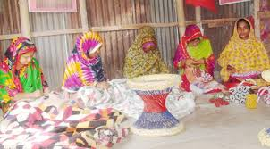
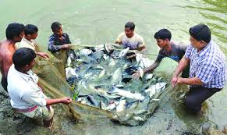
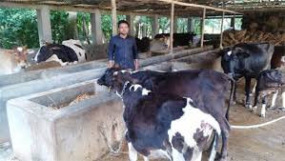
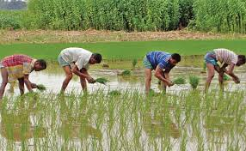
এসো আমরা আরো কিছু ছবি দেখি
কুটির শিল্প
মৎস চাষ
গরু পালন
কৃষি কাজ

Slide 15
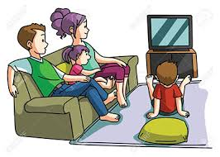
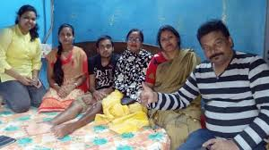
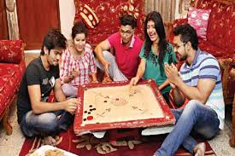
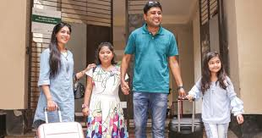
এসো আমরা নিচের ছবিগুলো দেখি
পরিবারের সকলে এক সাথে বেড়াতে যাওয়া,আড্ডা দেওয়া,বিনোদন করা ।

Slide 16
দলগত কাজ
পরিবারের কাজ | পরিবারের কাজের সংক্ষিপ্ত বিবরণ/উদারহরণ
১। জৈবিক কাজ
২। শিক্ষামূলক কাজ
৩। অর্থনৈতিক কাজ
৪। রাজনৈতিক কাজ
৫। মনস্তাত্ত্বিক কাজ
৬। বিনোদনমূলক কাজ

Slide 17
মূল্যায়ন
১। পরিবারকে কয় শ্রেণিতে ভাগ করা হয়েছে?
২। বৈবাহিক সুত্রের ভিত্তিতে কত ধরনের পরিবার লক্ষ্য করা যায় ?
৩। পরিবারের প্রধান কাজ কি ?

Slide 18
বাড়ির কাজ
তোমার বাড়ির আশে পাশে যে ধরনের পরিবার দেখা যায় তার একটি তালিকা তৈরি কর ।

Slide 19
ধন্যবাদ

